Slide 1

ASPECTE GENERALE PRIVIND PREZENTĂRILE ELECTRONICE
Curoș Liudmila
26-27.06.2024

Slide 2
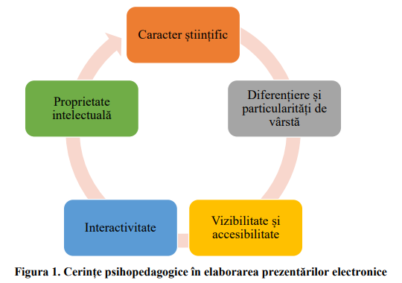
Cerințe generale la elaborarea prezentărilor electronice
O prezentare electronică de cele mai multe ori constituie un suport vizual atât pentru public, cât și pentru vorbitor, fiind completat cu explicații, argumente, idei dezvoltate.
Tutorial pas cu pas pentru incepatori (interfața RO)
Tutorial pas cu pas pentru incepatori (Interfața RU)

Slide 3
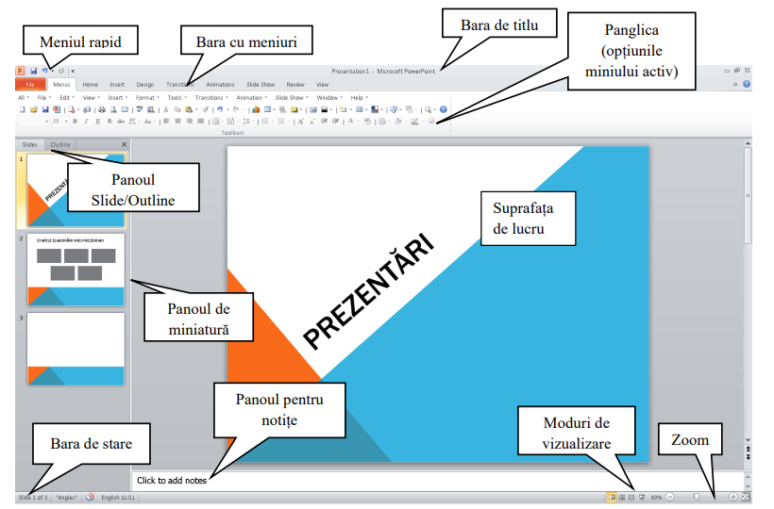
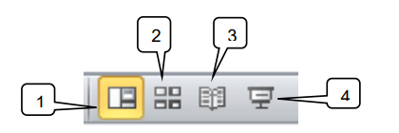
Interfața Aplicației Power Point
SLIDE MANIA

Slide 4
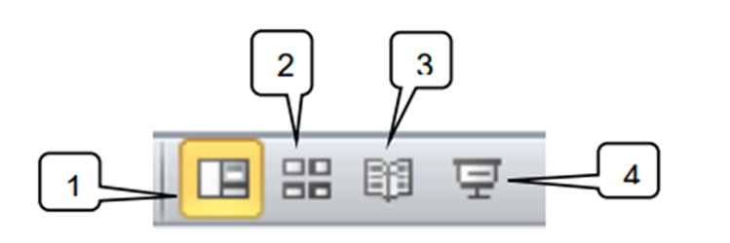
Modurile de vizualizare
1. Normal - conține 3 panouri: Slide, Outline și Panoul pentru notițe care permit de a lucra asupra tuturor aspectelor prezentărilor. Parametri fiecărui panou poate fi modificat manual după comoditate.
2. Slide Sorter – permite vizualizarea unui ecran cu toate diapozitivele create la un moment dat. Aveți posibilitatea să efectuați cu ușurință operații ca: ștergerea, mutarea, copierea diapozitivelor, adăugarea efectelor speciale.
3. Reading View – rulează prezentarea pe computerul personal, nu pe tot ecranul ci într-o fereastră cu controale simple.
4.Slide Show – rulează prezentarea pe tot ecranul (Full Screen).

Slide 5
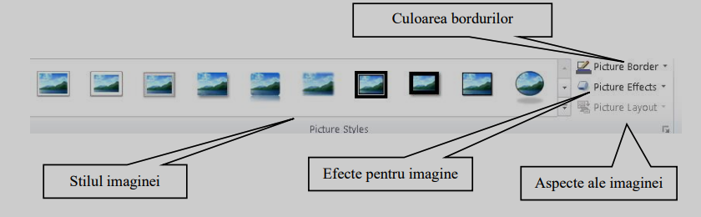
Componentele secțiunii Picture Style

Slide 6
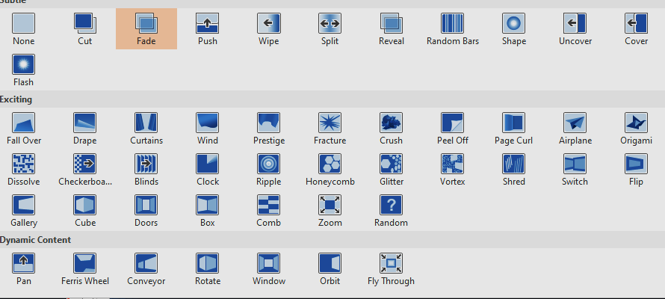
Componentele secțiunii Transition to this slide
efecte de trecere de la un diapozitiv la altul.

Slide 7
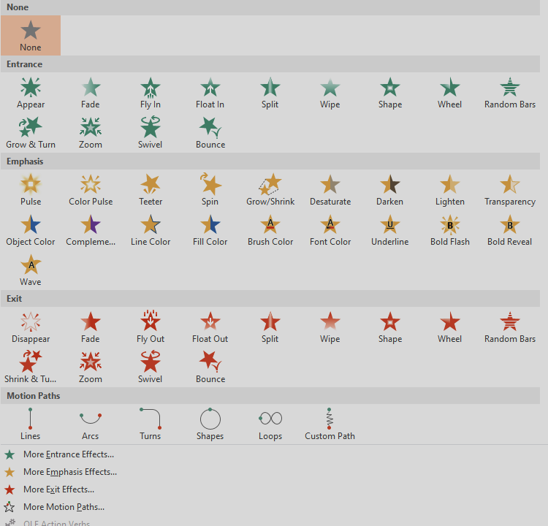
Componentele secțiunii Animations
INTRARE
ACENTUARE
permite de a anima (fac ca un obiect să apară, să dispară sau să se deplaseze) text, imagini, forme, tabele,
Ilustrații SmartArt și alte obiecte în prezentarea dvs.
IEȘIRE
DEPLASARE

Slide 8
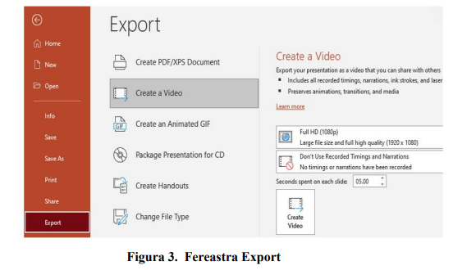
Prezentare PPT se transformă ușor în video

Slide 9
APLICAȚIA PRACTICĂ PENTRU POWER POINT
Formați un test interactiv din 3 întrebări pentru a descoperi o anumită țară
Creați un mic video utilizând aplicația Power Point de construcție a unei case din figuri geometrice, utilizând animația PPT.

